Slide 1
Kálmán M.: A cavum peritonei térségei
Az ÁOK II 2019. március 6-i előadásához

Slide 2
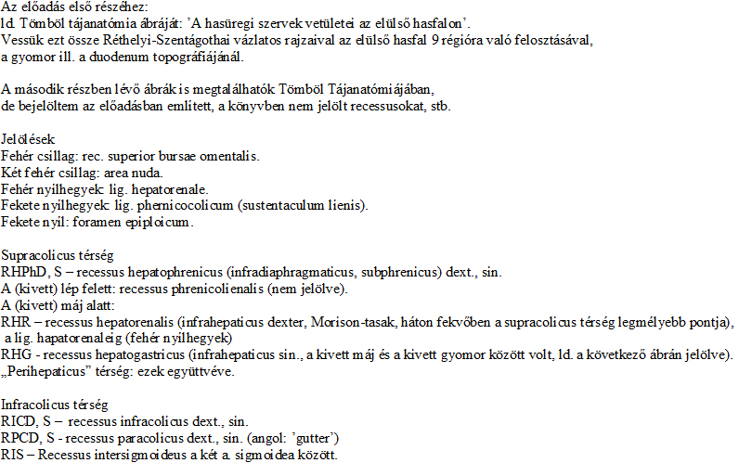

Slide 3
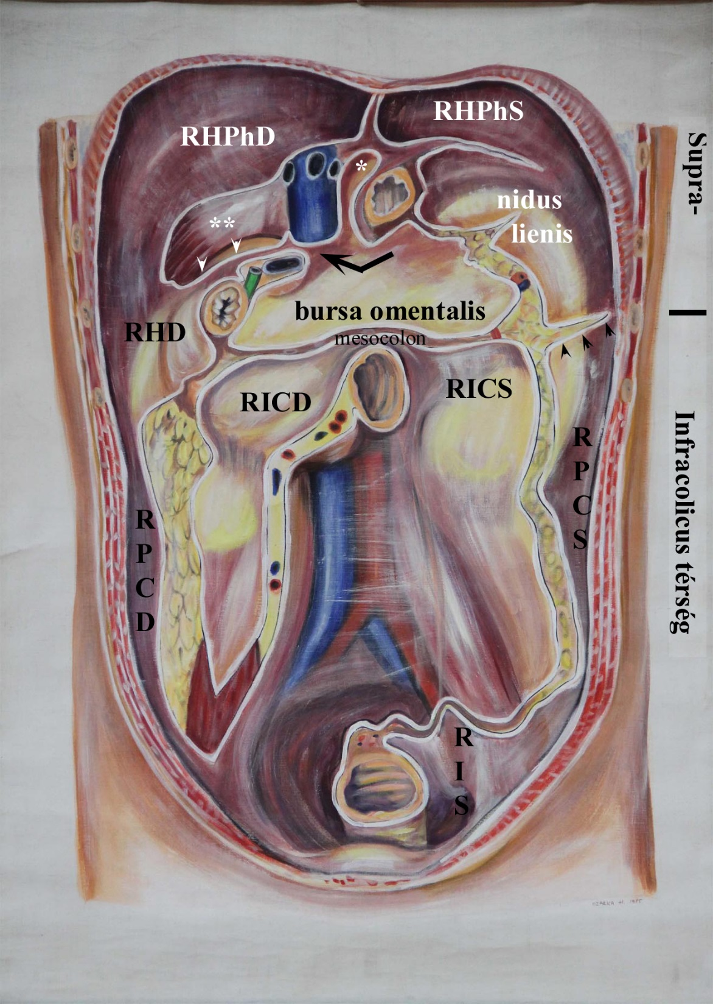

Slide 4
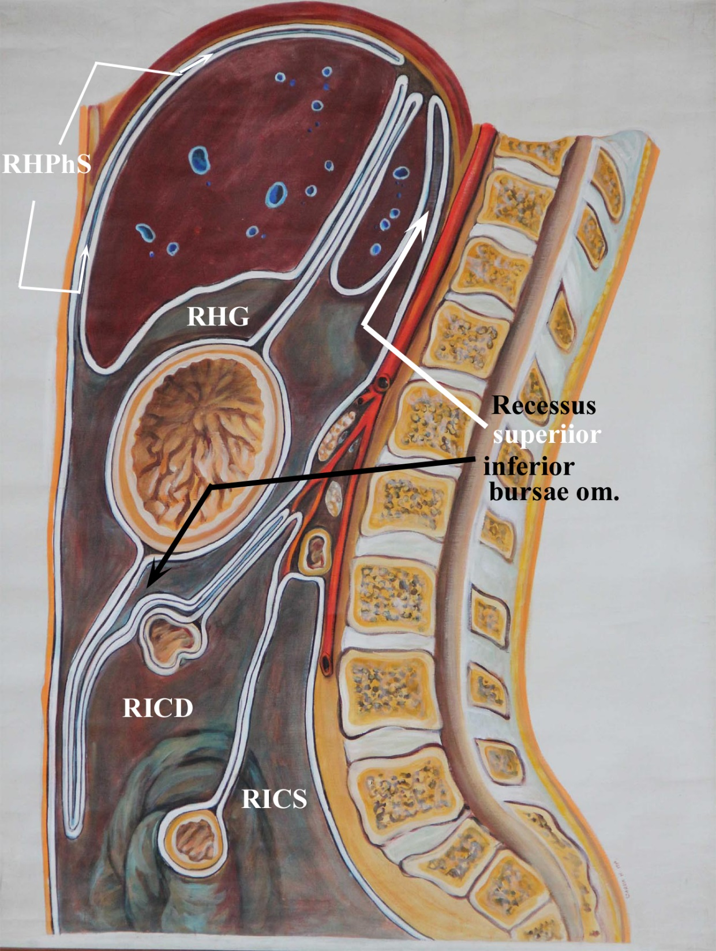

Slide 5
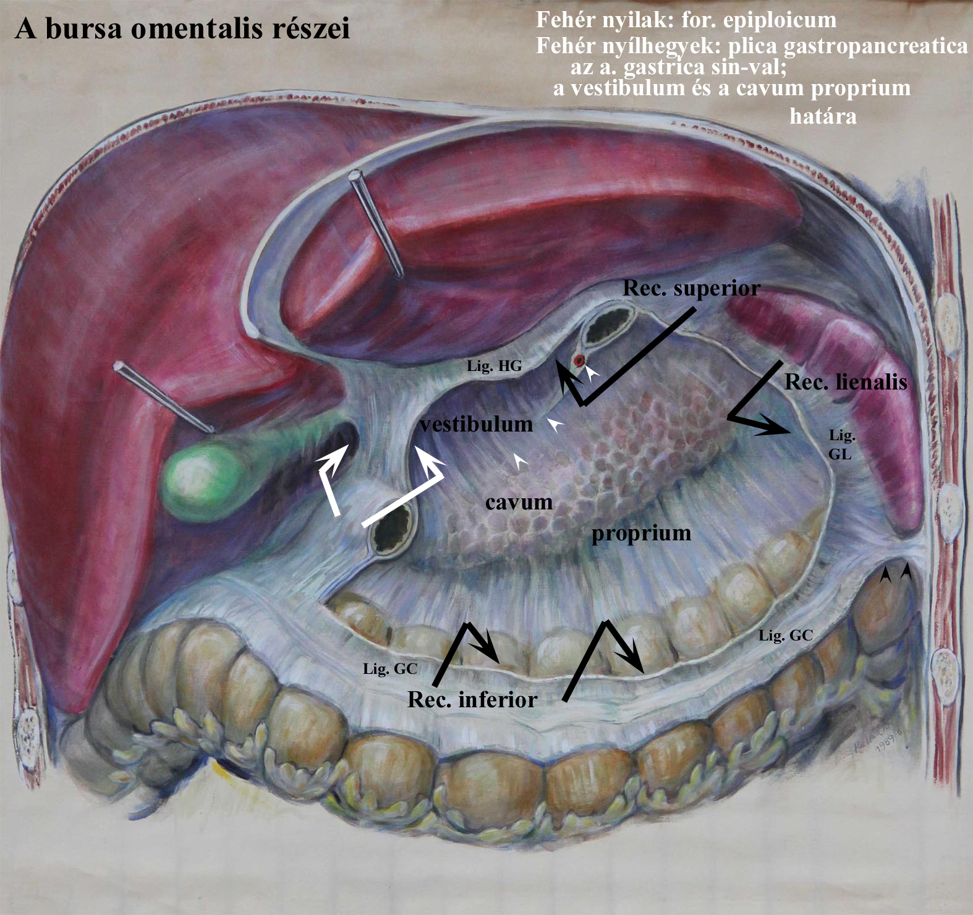

Slide 7
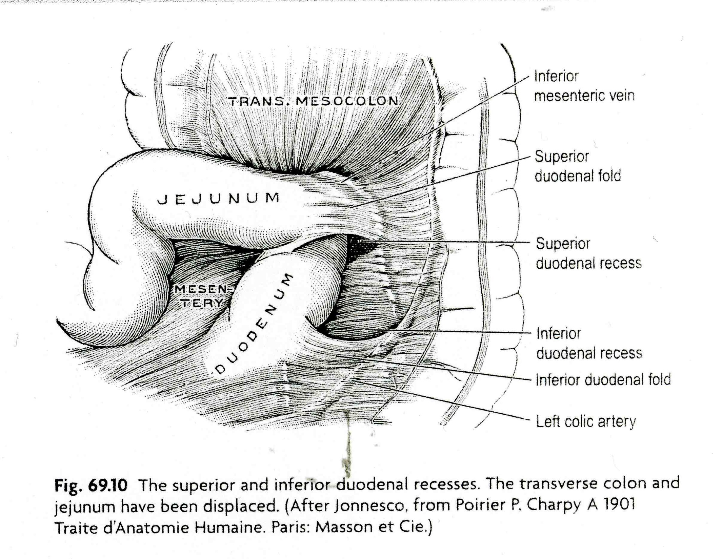

Slide 8
